Slide 1

اسم المقرر
تقنية المعلومات 2
استاذ المقرر
أ/محمد الجعفري
جامعة الملك فيصل
عمادة التعلم الإلكتروني والتعليم عن بعد
1

Slide 2
المحاضرة الخامسة
عنوان المحاضرة
Microsoft PowerPoint 2007 العروض التقديمية

Slide 3
محتوى المحاضرة
إعداد ترتيب الشرائح
المعاينة قبل الطباعة
طباعة العرض التقديمي
النشرات
تقديم العرض
تمرين
مراجعة عن المحاضرة السابقة
إضافة تأثيرات حركة إلى نص أو كائن
المراحل الانتقالية للشرائح
التمرين على التوقيت
إعداد الشرائح
ملاحظات المعلق

Slide 4
مراجعة عن المحاضرة السابقة
الكائنات المرسومة
تغيير مظهر كائن مرسوم
إضافة تأثير إلى الشكل
الكتابة داخل كائن رسومي
استدارة حرة للكائن
انعكاس كائن رسومي
ترتيب الكائنات فوق بعضها البعض
تجميع وتفكيك الكائنات
إنشاء الجداول والعمل عليها
إنشاء المخططات والعمل عليها
تغيير نوع المخطط
إنشاء وتعديل مخطط هيكلي

Slide 5
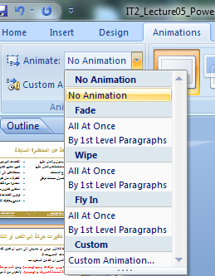
إضافة تأثيرات حركة إلى نص أو كائن
يمكن إضافة تأثير مرئي أو صوتي إلى نص أو كائن
للتحكم بتدفق المعلومات المعروضة:
حدد النص أو الكائن المستهدف
من التبويب حركات Animations ومن المجموعة حركات نفتح القائمة المنسدلة تحريك Animate لاختيار من الحركات الجاهزة أو اختر No Animation لعدم تعيين حركة للكائن المستهدف
  ملاحظة: ضع مؤشر الفأرة على اسم الحركة لترى تأثيرها
  يوجد خيارين مع النصوص إظهار الكل أو أظهر الفقرات واحدة واحدة
يمكن أيضا تطبيق حركات مخصصة Custom Animation

Slide 6

إضافة تأثيرات حركة إلى النص أو الكائنات
يظهر النص هنا فقرة فقرة
الفقرة الأولى
  الفقرة الأولى فرع 1
  الفقرة الأولى فرع 2
الفقرة الثانية
  الفقرة الثانية فرع 1
  الفقرة الثانية فرع 2
الفقرة الثالثة
  الفقرة الثالثة فرع 1
  الفقرة الثالثة فرع 2
يظهر كامل النص هنا
الفقرة الأولى
  الفقرة الأولى فرع 1
  الفقرة الأولى فرع 2
الفقرة الثانية
  الفقرة الثانية فرع 1
  الفقرة الثانية فرع 2
الفقرة الثالثة
  الفقرة الثالثة فرع 1
  الفقرة الثالثة فرع 2

Slide 7
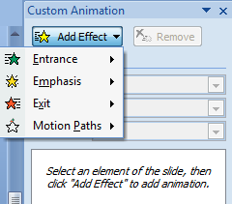
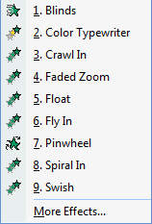
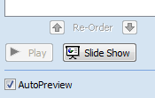
إضافة تأثيرات حركة إلى نص أو كائن
حركة مخصصة Custom Animation
يمكن تطبيق حركة مخصصة للتحكم بتدفق العناصر
حدد النص أو الكائن المستهدف
من التبويب حركات Animations ومن
المجموعة حركات Animations نختار
حركة مخصصة Custom Animation
من القائمة أضافة تأثير Add Effect نختار تأثير دخول Entrance
  مربع الاختيار معاينة تلقائية AutoPreview لمعاينة الحركة
  الزر تشغيل Play لتشغيل الحركات التي في الشريحة
  زر عرض الشريحة Slide Show لمعاينة عرض الشريحة.

Slide 8
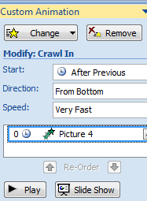
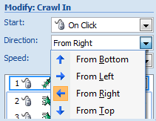


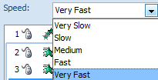
إضافة تأثيرات حركة إلى نص أو كائن
حركة مخصصة Custom Animation
يمكن تغيير ترتيب إظهار العناصر من أزرار الترتيب
يمكن تحديد عنصر ثم تغيير حركته المخصصة من
القائمة تغيير Change أو حذفها من خلال
الزر حذف remove
التحكم بالخصائص:
  بدء Start: وقت بدء عرض العنصر
  الاتجاه Direction: لتحديد اتجاه الحركة
  السرعة Speed: لتحديد سرعة حركة العنصر
  ملاحظة: تظهر أرقام جنب العناصر لتحديد ترتيب ظهورها عن العرض

Slide 9
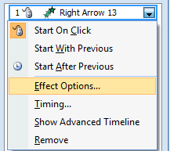
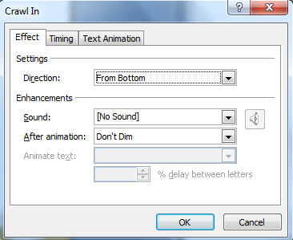

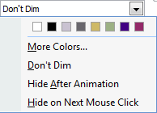

إضافة تأثيرات حركة إلى نص أو كائن
لتشغيل صوت مع الحركة
نفتح خيارات التأثير Effect Options لتحديد الصوت
نختار الصوت من قائمة الصوت
يمكن تحديد ما سيحصل بعد انتهاء الحركة
كإخفاء العنصر أو تغيير لونه
يمكن التحكم بحركة النص وسرعته

Slide 10
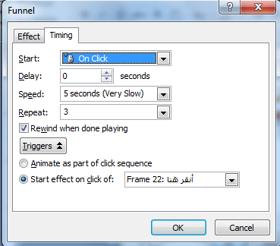

إضافة تأثيرات حركة إلى نص أو كائن
التوقيت مع الحركة
نفتح خيارات التأثير Effect Options
ثم من التبويب توقيت Timing
  يمكن تأخير بدء الحركة فترة ما
  يمكن تحديد السرعة بشكل دقيق
  يمكن تكرار الحركة
  تمكن الرجوع للبداية عند الانتهاء من اللعب
  يمكن بدء التأثير عند النقر على حركة عنصر
أنقر هنا

Slide 11
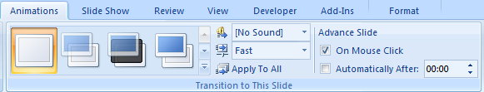
المراحل الانتقالية للشرائح
يمكن تحديد كيفية الانتقال من شريحة او عنصر إلى التالي من:
التبويب حركات Animations ثم المجموعة الانتقال إلى هذه الشريحة Transition to This Slide ثم اختيار الانتقال المرغوب به
يمكن تشغيل صوت مع الانتقال
يمكن تحديد سرعة الانتقال
يمكن تطبيق الانتقال على كل الشرائح
يمكن تحديد متى يتم الانتقال للشريحة التالية:
  الانتقال عند نقر القأرة
  الانتقال تلقائيا بعد فترة زمنية يتم تحديدها

Slide 12
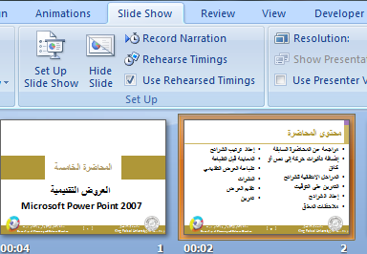

التمرين على التوقيت
انتقل إلى طريقة عرض فارز الشرائح
اختر الشريحة التي تريد التدرب عليها
التبويب عرض الشريحة Slide Show والمجموعة إعداد Set Up أختر تمرين على الوقت Rehearse Timing
يمكن خلال التدريب استعمال ازرار التحكم التي في واجهة التدريب:
  الانتقال للشريحة التالي
  ايقاف التدرب
  الإعادة من جديد
يظهر وقت عرض كل شريحة مع عرض فارز الشرائح

Slide 13
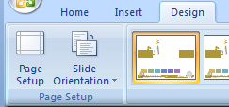
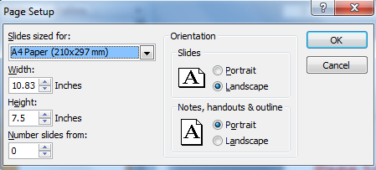
إعداد الشرائح
يمكن إعداد بعض خصائص الشرائح من خلال:
التبويب تصميم Design ثم المجموعة إعداد الصفحة Page Setup ثم الزر إعداد الصفحة Page Setup
يتم فتح مربع حوار إعداد الصفحة
  تحديد حجم الشريحة من أجل
  تحديد عرض وارتفاع الشرائح
  تحديد الرقم الذي يبدأمنه ترقيم الشرائح
  تحديد اتجاه الشرائح والملاحظات ووالنشرات والمخطط التفصيلي

Slide 14
ملاحظات المعلق
يمكن إضافة بعض الملاحظات الخاصة بمصمم العرض لطباعتها وتذكرها وهي تتعلق بما سيشرحه في العرض.
لإضافة ملاحظات لشريحة ما
اذهب إلى الشريحة المعنية
انقر في جزء الملاحظات اسفل النافذة عند عرض العادي للشرائح
Notes:
هنا تكتب ملاحظات المعلق

Slide 15
إعادة ترتيب الشرائح
يمكن إعادة ترتيب الشرائح من خلال
جزء المهام الموجود عن يسار الواجهة في طريقة العرض العادية
أو من خلال عرض فرز الشرائح.
يتم ذلك بطريقة السحب والترك Drag and Drop
كما ويمكن إجراء قص ولصق لشريحة أو مجموعة شرائح لنقلها وإعادة ترتيبها.

Slide 16
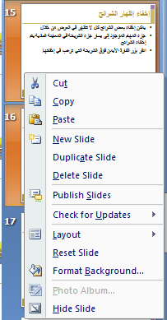
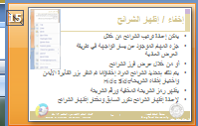
إخفاء / إظهار الشرائح
يتم ذلك بتحديد الشرائح المراد إخفاؤها ثم النقر بزر الفأيرة الأيمن واختيار إخفاء الشريحة Hide Slide
يظهر رمز الشريحة المخفية ورقم الشريحة
لإعادة إظهار الشرائح نكرر السابق

Slide 17
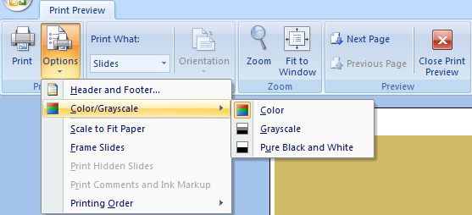
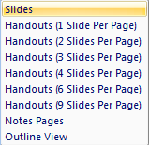
المعاينة قبل الطباعة
يمكن معاينة مختلف ما يمكن طبعه من خلال:
زر أوفيس / طباعة Print / معاينة قبل الطباعة Print Preview
يمكن التنقل بين الشرائح
يمكن تكبير وتصغير المعاينة
يمكن تحديد بعض الخيارات
يمكن تحديد ما نريد طباعته

Slide 18
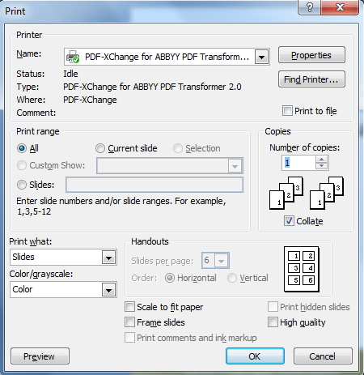

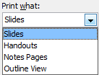
طباعة العرض التقديمي
يمكن طباعة العرض التقديمي من
خلال طباعة كل الشرائح Slides
أو الملاحظات Notes أو
النشرات Handouts أو
محتويات الشرائح Outline View
زر أوفيس / طباعة
  تحديد الطابعة
  تحديد مجال الطباعة وعدد مرات الطباعة
  تحديد الألوان وخصائص أخرى

Slide 19



النشرات Handouts
هي عبارة عن نسخة مطبوعة عن العرض التقديمي
يمكن أن تحتوي الورقة على عدة شرائح مرتبة افقيا أو عموديا
كما يمكن طباعة ثلاثة شرائح في الورقة الواحدة مع أسطر بجنبها للتعليق عليها من قبل الجمهور

Slide 20
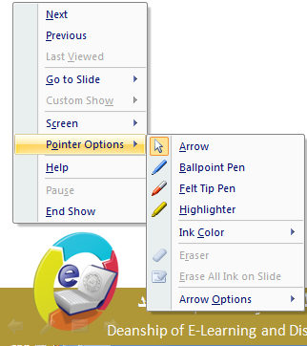
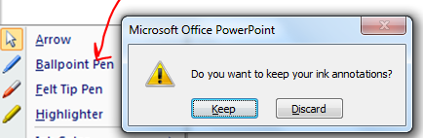
تقديم العرض
يمكن تقديم العرض ومعاينته من خلال زر عرض الشرائح في شريط الحالة أو من خلال التبويب عرض والمجموعة Presentation Views
يمكن الكتابة على العرض
والاحتفاظ به أو تجاهله
تضاف الكتابة ككائنات رسومية

Slide 21
تطبيق على المحاضرة
اخفي الشريحة الحالية ثم اظهرها
حدد اعدادات الطباعة ليطبع الشرائح من 5 الى 15 وكل شريحتين على ورقة وبتدرج الرمادي
اكتب باللون الازق على العرض واحتفظ به ثم قم بحذفه يدويا من الشريحة
أضف حركات لمحتوى شريحة
اضف صوت
حدد حركة انتقال بيان الشرائح
جرب توقيت عرض الشرائح
حدد أعدادت للشرائح كحجم محدد وبدء الترقيم من 5 واتجاه الشرائح
اضف ملاحظات لشريحة
بدل ترتيب اخر شريحتين
21

Slide 22

بحمد الله

